Slide 1

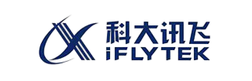




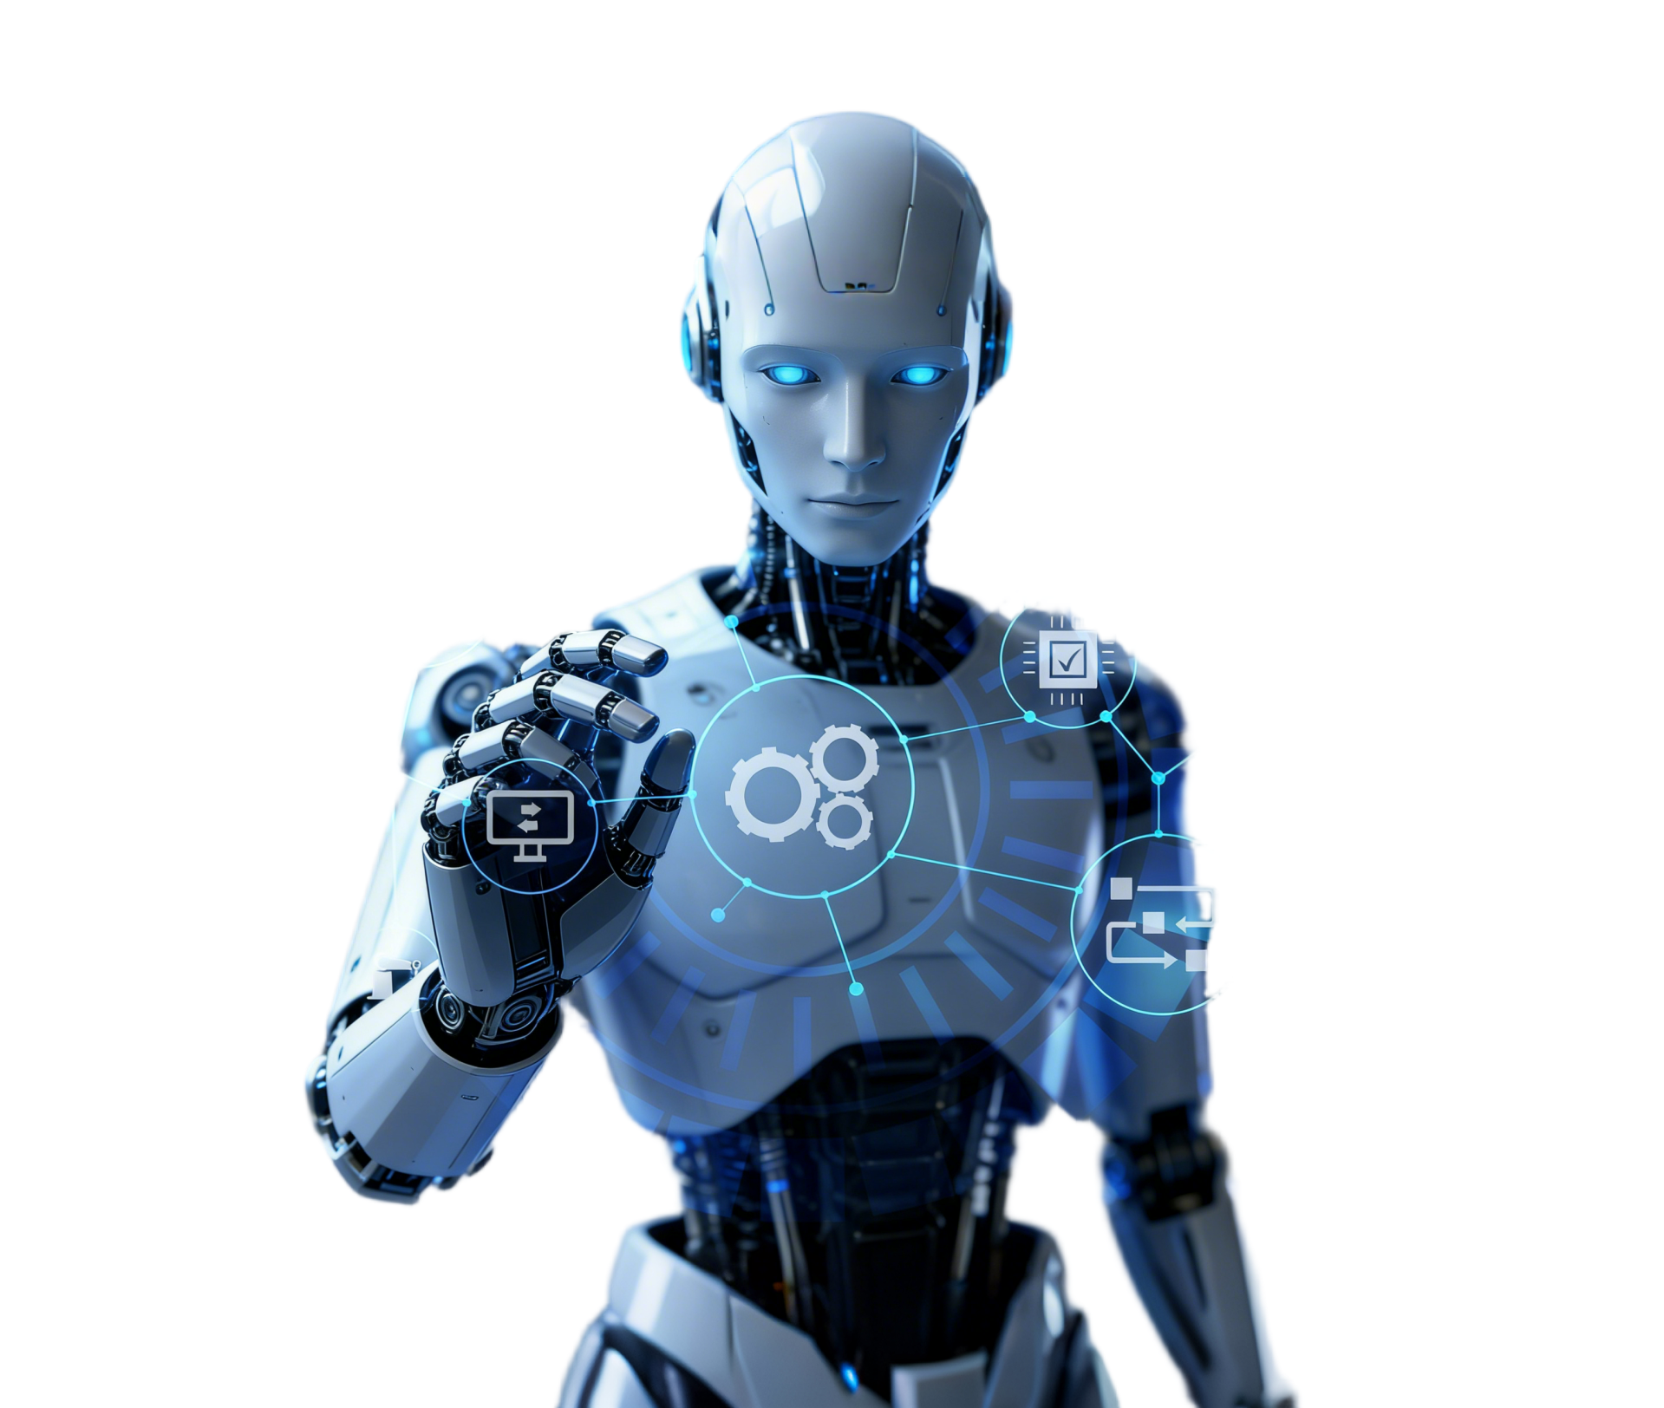

AI COMMERCIALIZATION INNOVATION
ARTIFICIAL INTELLIGENCE
From 1956 to AGI
从符号主义到大模型时代
人工智能七十年发展历程
日期：2026年4月14日
议题：AI发展史综述
单位：研究机构
主讲人：演讲者
数据来源说明
本演示内容涵盖1956年Dartmouth会议至今的人工智能发展历程，包括符号主义、AI Winter、机器学习、深度学习及大语言模型（LLM）等核心阶段的关键里程碑与技术突破。

Slide 2









目录
本次演讲将依次介绍AI发展的六大篇章：简介、早期AI与符号时代、AI寒冬与复兴、机器学习时代、深度学习革命，以及大语言模型时代，带您全面回顾人工智能70年的演进历程。
简介
深度学习革命
回顾AI发展70年历程，概述从1956年至今的关键时代与重要里程碑，为后续详细叙述奠定基础。
以2012年ImageNet突破为起点，阐述层级神经网络如何变革AI能力，回顾这一黄金时代的重大里程碑。
早期AI与符号时代
LLM时代
探索AI的起源，聚焦符号AI时代、Dartmouth会议等奠基性里程碑，以及孕育这一领域的早期计算环境。
大语言模型
AI寒冬与复兴
展望
审视两次AI寒冬的成因与影响、研究资金的削减，以及通过专家系统与Deep Blue战胜Kasparov等标志性事件实现的复兴。
探讨大语言模型的涌现能力，回顾AI历史的关键经验，展望通向通用智能的未来发展轨迹。
机器学习时代
总结与结语
ML时代
课程总结

Slide 3



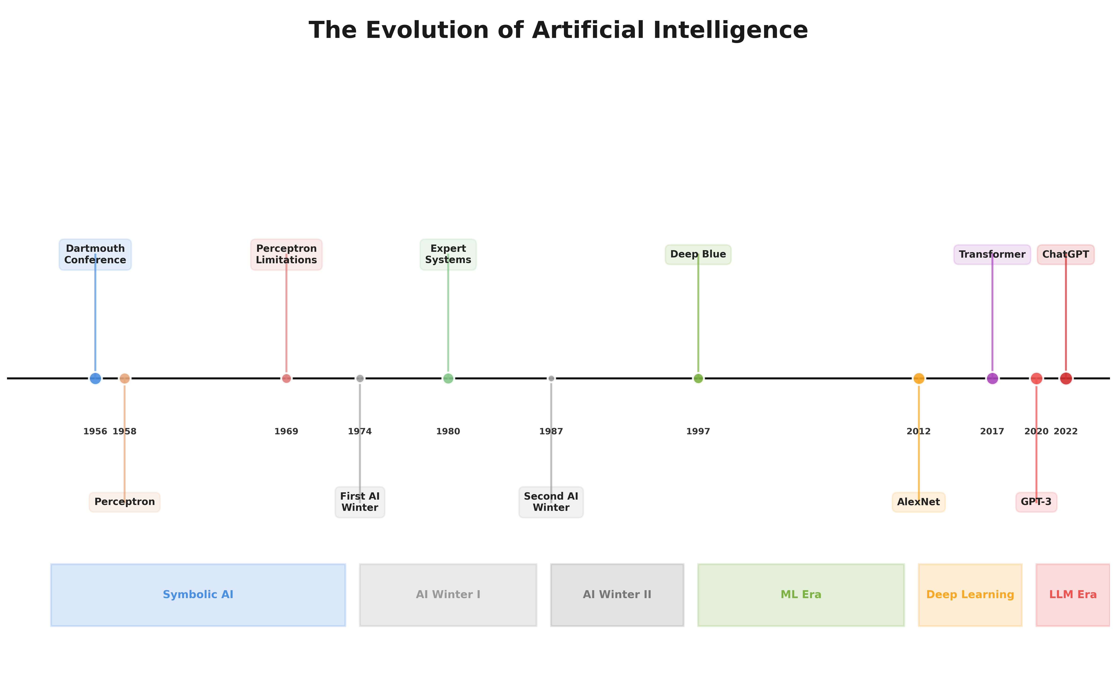
概述
七十年征程
从符号主义到大语言模型时代的AI演进

Slide 4
寒冬
AI寒冬与复苏
两次寒冬的成因、影响与Deep Blue的历史性胜利

Slide 5
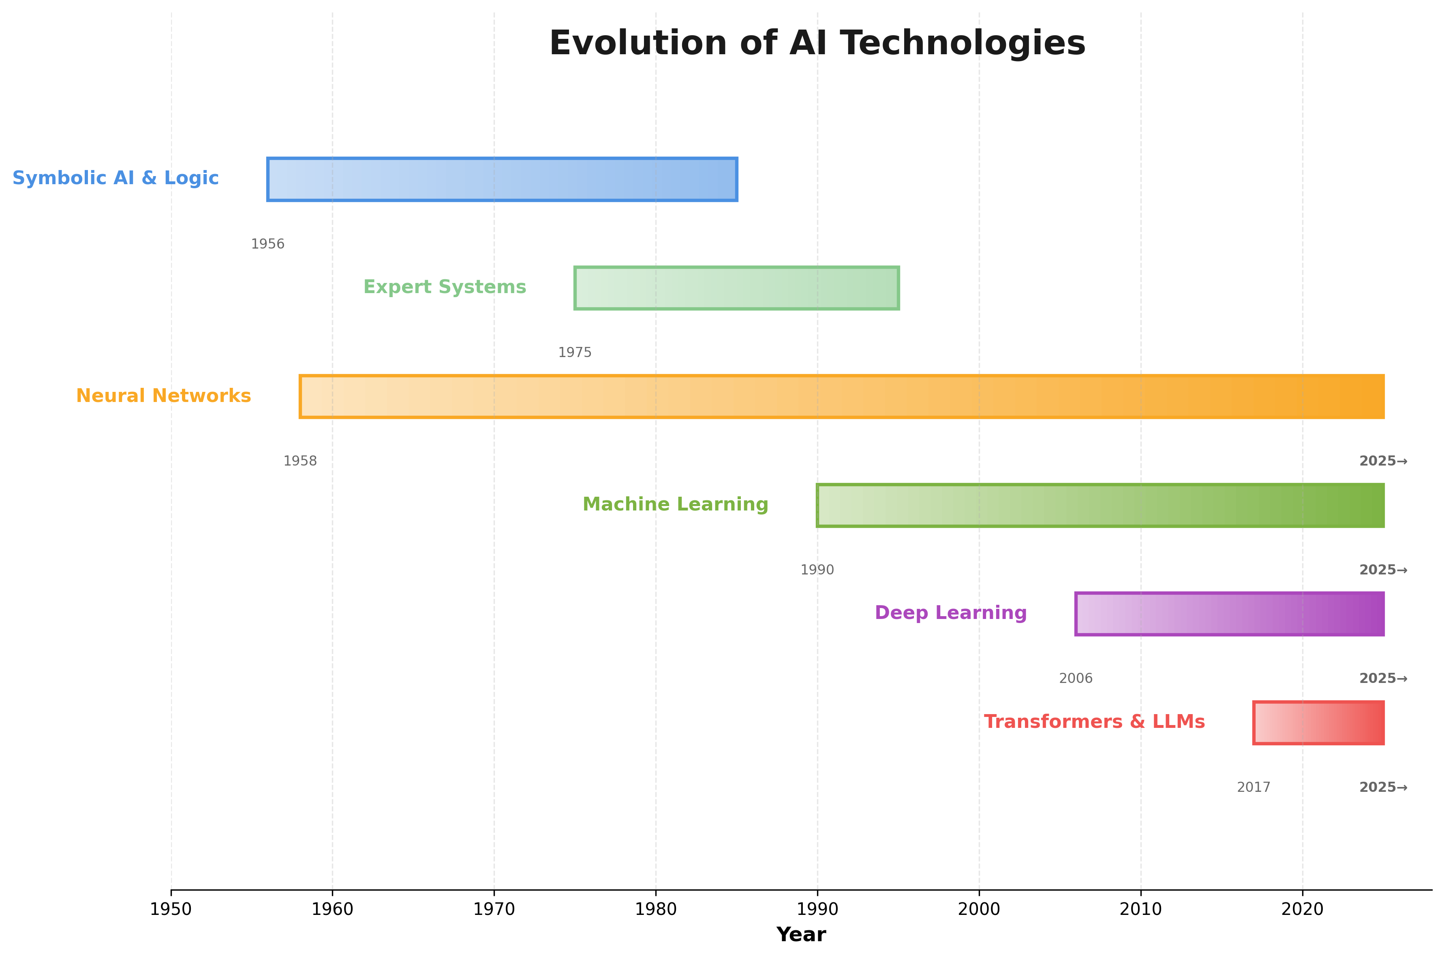
机器学习
范式革命
从规则驱动到数据驱动的机器学习时代
随机森林
DBN
SVM
Watson
高维分类与泛化
集成学习降低过拟合
自然语言理解
Vapnik, 1995
Breiman, 2001
IBM, 2011

Slide 6
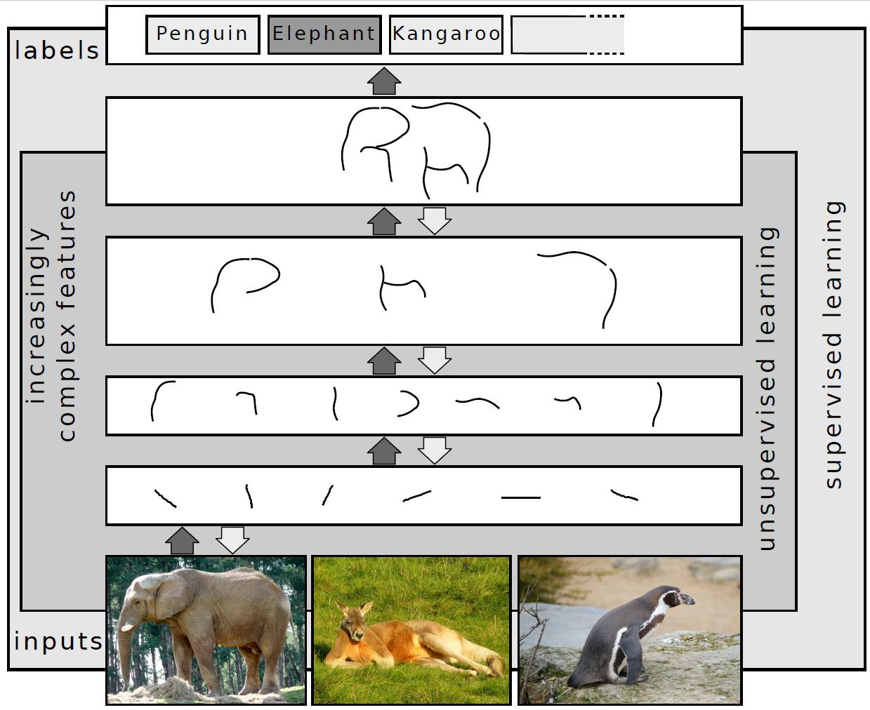
深度学习
深度学习革命
从 ImageNet 突破到 AI 黄金时代的崛起
ResNet
AlphaGo
GAN
AlexNet
图像生成
深层网络
错误率 15.3%
生成对抗网络
残差网络与强化学习
ImageNet 冠军

Slide 7
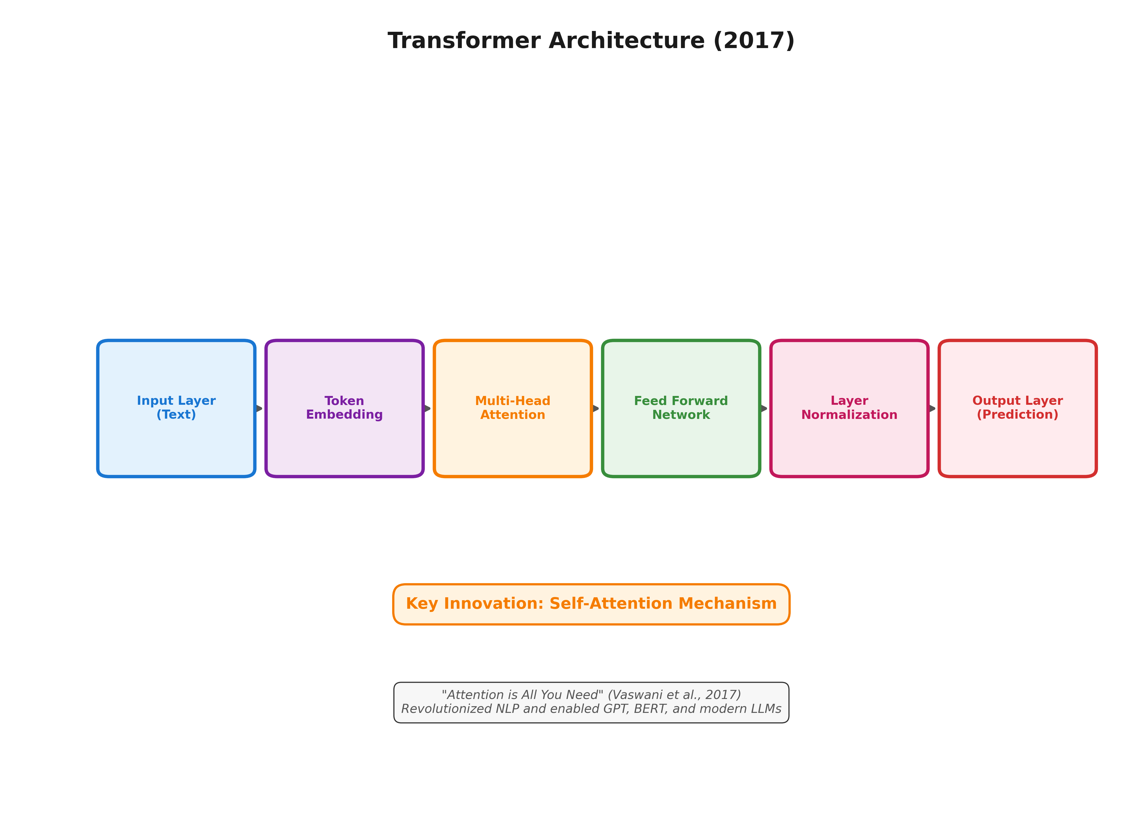
LLM时代
Transformer革命
自注意力机制开启大语言模型新纪元

Slide 8
AI COMMERCIALIZATION INNOVATION
谢
！
谢
谢
感谢您的聆听与参与！

